Slide 1
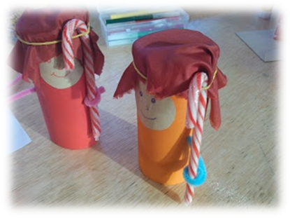
Door God uitgekozen
Genesis 12:1-2
"De Heer zei tegen Abram: ‘Ga weg uit je eigen land en ga weg van je familie. Ik zal je zeggen naar welk land je moet gaan. Ik zal je zo veel nakomelingen geven dat ze een groot volk worden. Ik zal je rijk en gelukkig en beroemd maken. Jij zult ook anderen gelukkig maken."
God had een speciaal plan met Abraham. Daarom hoorde Abraham duidelijk Gods stem. Dit was niet alleen voor Abraham zelf, maar dit was ook voor alle kinderen en achter- achter- achter- kleinkinderen die Abram zou krijgen. Maar dat wist Abraham natuurlijk allemaal nog niet. Hij doet gewoon wat God hem vertelt.
Opdracht Nodig:
Wc-rolletjes
Stof
Lijm
Gekleurd papier
Touw, wol of elastiekjes
Zuurstokken
Chenille draad
Watten
Maak een Abraham van wc-rolletjes. Plak gekleurd papier om de rolletjes. Maak er een gezichtje op. Knip een vierkant stukje stof uit en maakt dit vast om het wc-rolletje met een stukje touw of een elastiekje. Maak van chenille draad een armpje dat je in het wc rolletje prikt. De zuurstok is de staf. Met watten maak je een baard.
Om door te praten:
Weet jij hoe het verhaal van Abraham gaat?
Heb jij ook wel eens gemerkt dat God iets tegen je zei?

